Slide 1
Задания по темам: “Методы обследования в гинекологии”, “Сестринский уход при воспалительных заболеваниях женских половых органов, нарушении менструального цикла, бесплодии”.
Гинекология – это ….
Основное гинекологическое обследование включает в себя: ….
При гинекологическом анамнезе выясняют …..

Slide 2
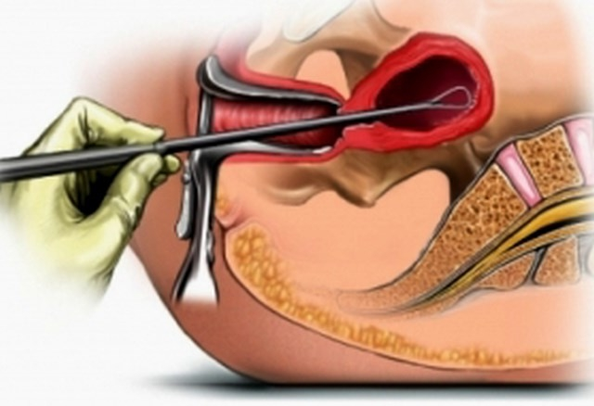
4.К эндоскопическим методам исследования в гинекологии относят ….
5.Гормональные методы исследования уровня половых гормонов в крови относится к ….. методам исследования.
6. ….. – относится к …… методам исследования.

Slide 3
7.Определите возбудителей заболевания: сифилис - ….., гонорея - …., трихомониаз - ….., хламидиоз - …., остроконечные кондиломы - ….
8.Пути проникновения инфекции - ….

Slide 4
9.К нейроэндокринным синдромам относят - …
10.Параметры нормального менструального цикла: …

Slide 5
Сестринский уход при онкологических заболеваниях женских половых органов. Факторы риска развития женских половых органов.

Slide 6
Фактором риска в медицинской терминологии называются все обстоятельства, способствующие развитию болезней.
Факторы риска развития онкологических заболеваний условно можно разделить на 4 группы:
Факторы образа жизни: курение, злоупотребление алкоголем, вредная пища, посещение соляриев, низкая физическая активность, лишний вес.
Факторы окружающей среды: длительное пребывание на солнце, пассивное курение, токсины, радиация.
Биологические факторы: пол, возраст, расовая и этническая принадлежность.
Наследственные факторы: семейные генные мутации, повышающие риск развития определенных форм раковых опухолей.

Slide 7
Под термином «фоновые заболевания» объединены различные по этиологии и морфологической картине заболевания, на фоне которых может развиться предрак и рак.
Под термином предрак понимают дисплазии.
Дисплазия – это типия клеток с нарушением слоистости, но без вовлечения в процесс поверхностного слоя и стормы.

Slide 8
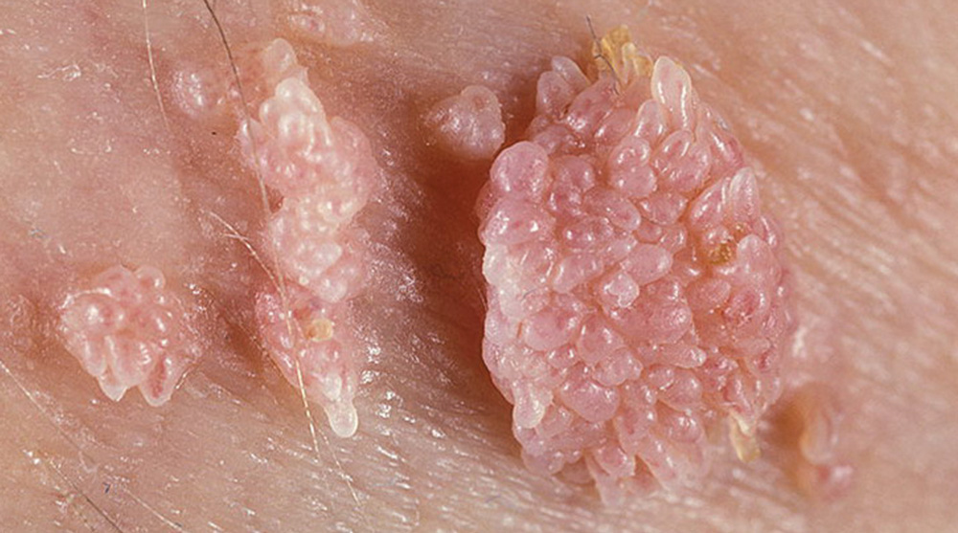
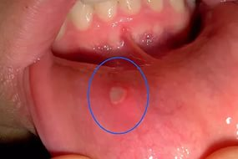
Фоновые заболевания вульвы и влагалища
- остроконечные кондиломы;
- крауроз;
- лейкоплакия.

Slide 9
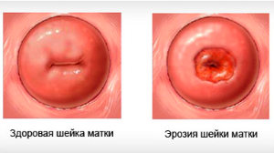

Фоновые заболевания шейки матки
- истинная эрозия;
- эктопия (псевдоэрозия);
- эрозированныйэктропион;
- полипы цервикального канала;
- папилломы;
- лейкоплакии;
- эндометриозвлагаличной части шейки матки;
- эндоцервициты, цервикоз.

Slide 10
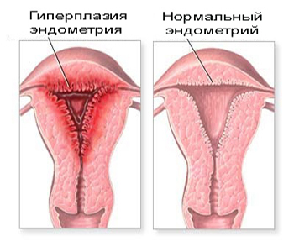
Фоновые заболевания тела матки
- гиперпластические процессы эндометрия;
- полип тела матки.

Slide 11
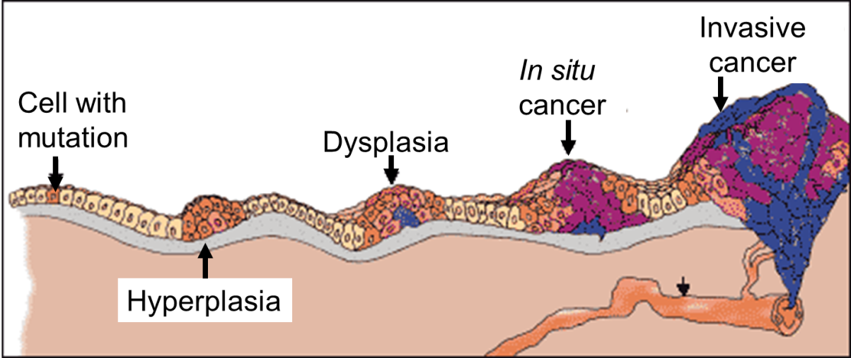
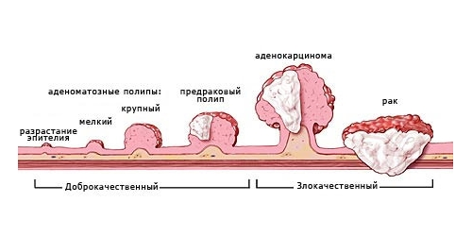
Дисплазии
вульвы,
шейки матки,
атипическая/ рецедивирующая железистая гиперплазия эндометрия

Slide 12
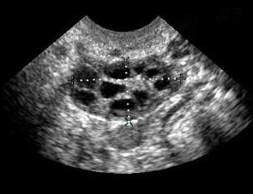
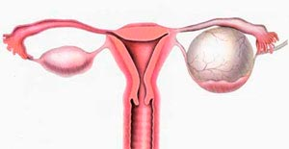
Заболевания яичников
К фоновым заболеваниям яичников относятся длительные хронические воспаления матки,
к предраковым заболеваниям относятся – доброкачественные заболевания придатков и кистомы.

Slide 13
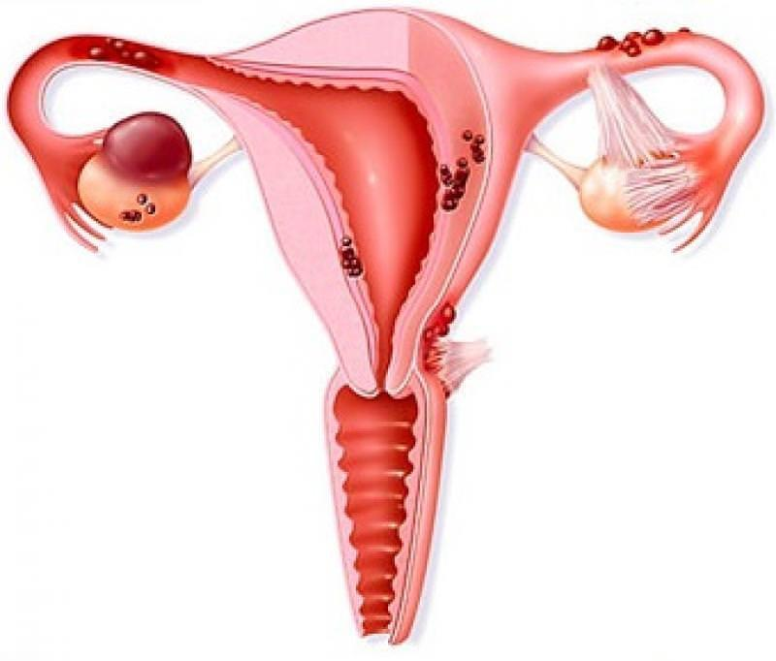
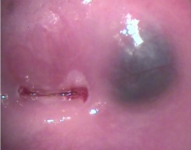
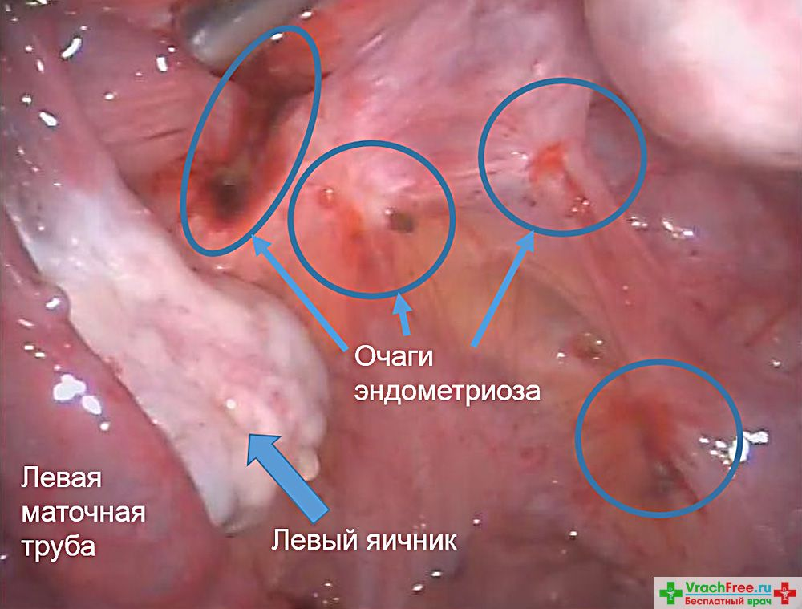
Эндометриоз

Slide 14
Диагностика заболеваний основывается на:
данных анамнеза (выявление факторов риска),
жалобах пациентки (их может и не быть),
данных общего и гинекологического осмотра,
изучении гормональной активности,
данных цитологического исследования (мазок на онкоцитологию из влагалищной части шейки матки и цервикального канала, забор мазка производят до проведения проб и влагалищного исследования),
кольпоскопия,
раздельное диагностическое выскабливание слизистой цервикального канала и полости матки,
гистероскопия,
прицельная ножевая биопсия с последующим гистологическим исследованием,
УЗИ органов малого таза,
анализ крови на сахар,
обследование на ИППП.

Slide 15
Основные принципиальные отличия доброкачественных и злокачественных опухолей.
Доброкачественные опухоли | Злокачественные опухоли
1. Клетки повторяют клетки ткани, из которой развилась опухоль. 2. Рост экспансивный. 3. Не дают метастазов. 4. Практически не дают рецидивов. 5.Не оказывают влияния на общее состояние (за исключением редких форм). | 1. Атипия и полиморфизм клеток. 2. Рост инфильтрирующий. 3. Склонны к метастазированию. 4. Склонны к рецидивированию. 5. Вызывают интоксикацию, кахексию.

Slide 16
Предрасполагающими к возникновению опухолей факторами называются следующие:
• Генетические факторы (наследственная предрасположенность – ведущий фактор)
• Химические факторы (влияние ароматических веществ на ДНК)
• Физические факторы (ультрафиолетовое излучение, другие виды радиации)
• Механические травмы, перегрев организма
• Биологические факторы (вирусы и инфекции)
• Снижение иммунной защиты организма, аутоиммунные процессы
• Патологии эндокринной системы, нарушение гормонального баланса

Slide 17
Диагностика и лечение опухолей женских половых органов
• Гинекологический осмотр
• Бимануальное исследование влагалища
• Трансвагинальное УЗИ
• Компьютерная томография (КТ) органов малого таза
• Магнитно-резонансная томография (МРТ) органов малого таза
• Кольпоскопия
Гистероскопия, лечебно-диагностическая лапароскопия
• • Биопсия с последующим гистологическим или цитологическим исследованием

Slide 18
В зависимости от выявленного заболевания, его формы, стадии, характера, особенностей течения, индивидуальных показаний пациентки назначается хирургическое или консервативное лечение.
Параллельно с хирургическим лечением по показаниям назначается противовирусная или антибактериальная терапия, иммуномодулирующие и биостимулирующие препараты.

Slide 19
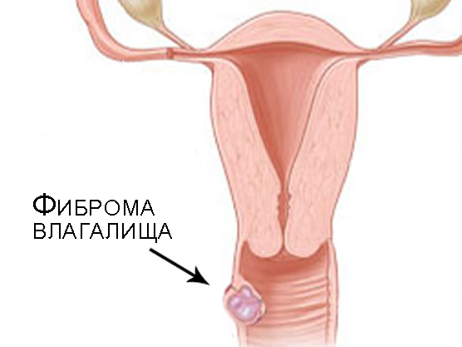
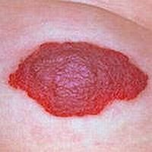
К истинным доброкачественным опухолям влагалища относятся фибромы, миомы, фибромиомы, липомы.
Истинные опухоли локализуются под слизистой влагалищной стенки;
могут иметь вид одиночного узла с широким основанием или длинной ножкой;
реже носят характер множественных узелков.

Slide 20
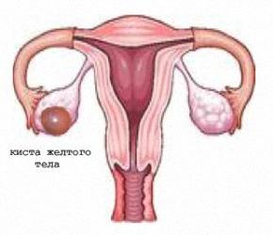
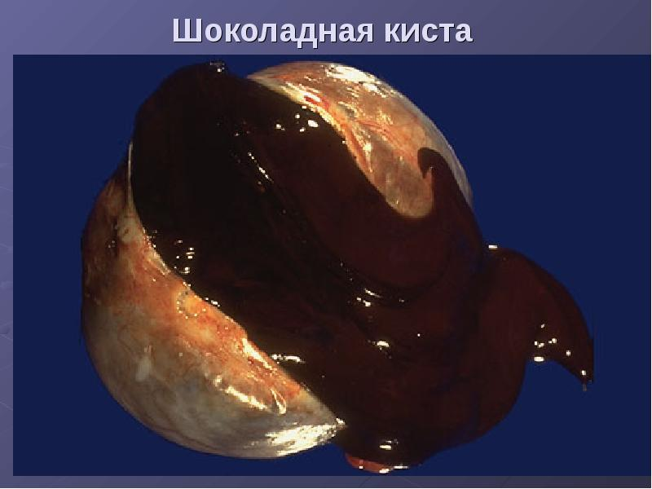
Киста яичника представляет собой полость, заполненную жидкостью.
Различают эндометриоидную, параовариальную, муцинозную, серозную, дермоидную, фолликулярную кисту, кисту желтого тела и т.д.

Slide 21
Миома матки, фибромиома матки, лейомиома – одно из наиболее распространенных в гинекологической практике опухолевых заболеваний женских половых органов.
Возникновению миомы способствуют:
Первичные изменения – наследственная отягощенность, инфантилизм, первичное эндокринное бесплодие, гормональные нарушения.
Вторичные изменения миометрия – аборты, послеродовые осложнения, хронические воспаления половых органов.

Slide 22
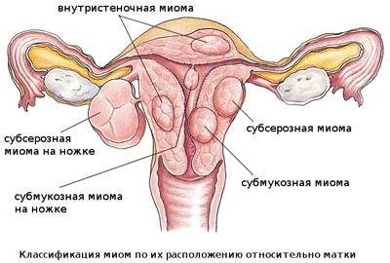
По классификации различают:
- по локализации – миома тела матки, миома шейки матки,
- по форме роста:
Интерстициальная (межмышечная) – узел располагается в толще миометрия;
Субмукозная (подслизистая) – рост по направлению к полости матки,
Субсерозная (подбрюшинная) – рост по направлению к брюшной полости,
Смешанная – сочетание двух, трех форм роста,
Межсвязочная – рост узла между передним и задним листками широкой связки,
Забрюшинная – при экзофитном росте из нижнего сегмента матки, перешейка, шейки матки.

Slide 23
Мастопатия – это дисгормональный гиперпластический процесс в молочной железе.
Основные причины возникновения мастопатии:
фрустрирующие ситуации, которые присутствуют в жизни современной женщины (неудовлетворенность семейным положением, конфликтные ситуации на работе, психоэмоциональные стрессы и др.);
факторы репродуктивного характера (малое количество заканчивающихся родами беременностей, большое количество абортов, возраст при беременности и родах, длительность лактации или ее отсутствие, раннее менархе и позднее наступление менопаузы и др.);
заболевания женской половой сферы, в первую очередь воспалительные процессы в органах малого таза;
неблагоприятные факторы гинекологического анамнеза (нарушения менструального цикла, ановуляторное бесплодие, эндометриоз, гиперпластические процессы эндометрия, миома матки, опухоли яичников);
факторы сексуального характера (отсутствие или позднее начало половой жизни – в 30 лет и старше, пониженное либидо, дискомфорт в интимной жизни и др.);
эндокринные нарушения (заболевания щитовидной железы, сахарный диабет, метаболический синдром, синдром поликистозных яичников, врожденная дисфункция коры надпочечников);
функциональные нарушения и заболевания печени и желчевыводящих путей;
наследственная (генетическая) предрасположенность.

Slide 24
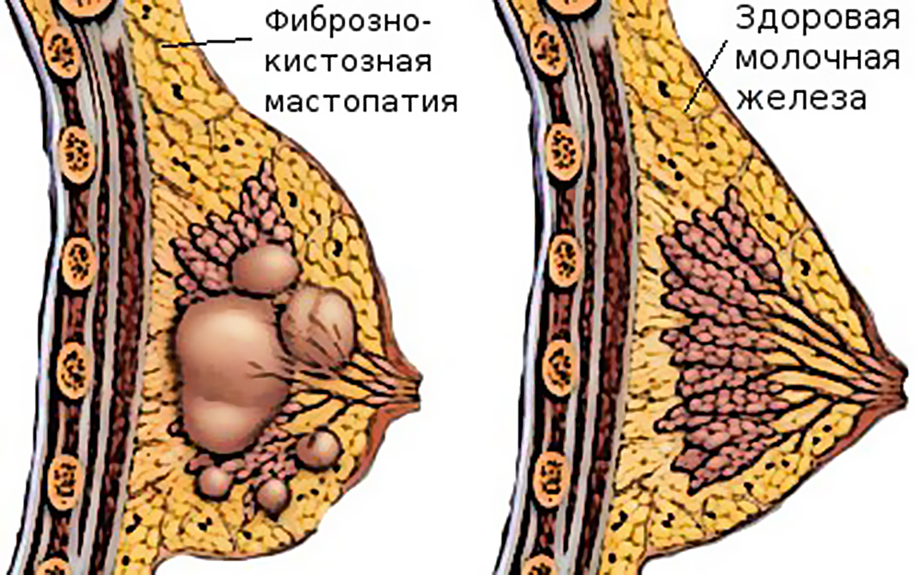
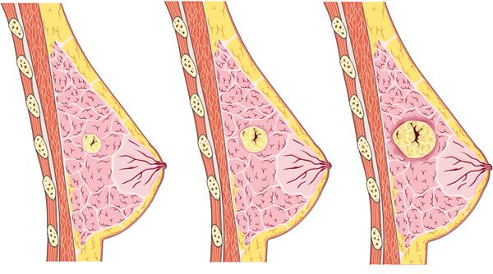
Основные симптомы:
масталгия (боли в молочных железах)
мастодиния (увеличение и отек молочных желез).

Slide 25
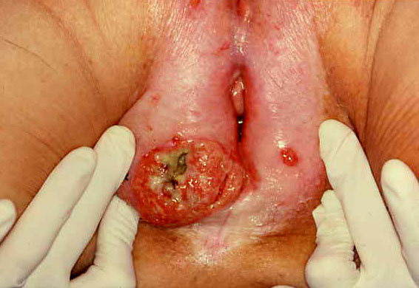
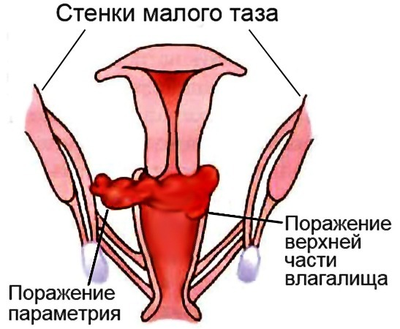
Злокачественные опухоли вульвы и влагалища
Рак вульвы
Рак влагалища

Slide 26
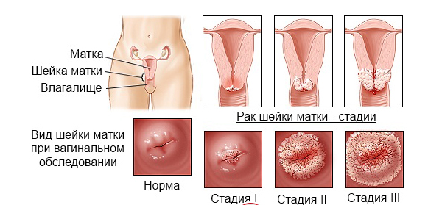
Рак шейки матки – наиболее распространенная злокачественная опухоль женских половых органов.
Причинами могут являться некоторые виды ВПЧ (вируса папилломы человека), нелеченная эрозия, рожавшие женщины старше 40 лет.
Рак шейки матки может протекать бессимптомно, ранними признаками могут быть бели и кровянистые выделения иногда с неприятным запахом.

Slide 27
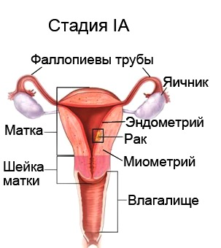

Рак тела матки – менее распространен, чем рак шейки матки
Причины: гормональные нарушения в организме, может сочетаться с миомой матки, опухолями яичников, гиперплазией эндометрия, сахарным диабетом, ожирением и другими обменными нарушениями.
В основном развивается у женщин старше 45-50 лет, часто протекает бессимптомно, женщины жалуются на слабость и быструю утомляемость.
Наиболее частым признаком рака тела матки являются кровянистые выделения из половых путей возникающие в менопаузе и постменопаузе.

Slide 28
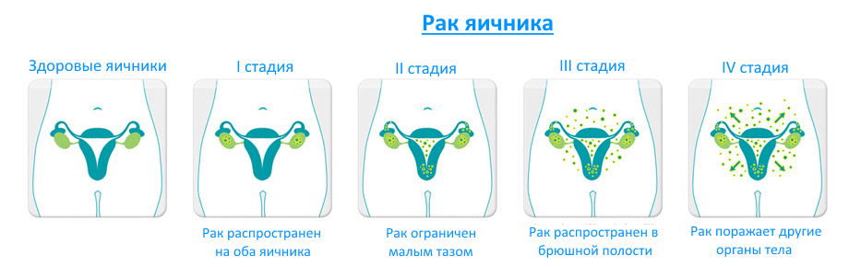
Рак яичников по частоте занимает 3 место в структуре онкогинекологической заболеваемости.
Рак яичников занимает первое место в структуре смертности от онкологических заболеваний.
Рак яичников на ранних стадиях протекает бессимптомно или имеются симптомы не характерные для рака яичников (диспепсия, чувство распирания в животе, тошнота, диарея сочетается с запорами).
Заболевание протекает агрессивно, с ранним метастазированием.

